Slide 1
La
Poliomielitis

Slide 2
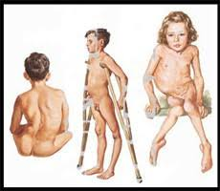
Significado de la poliomielitis
La poliomielitis, es una enfermedad infecciosa que puede causar discapacidad, suele ser asintomática, lo que favorece su propagación y hace de las campañas de vacunación el único método de control efectivo.

Slide 3
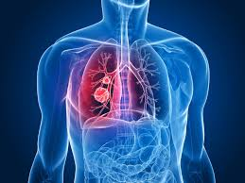
Causas de la poliomielitis
El responsable de la poliomielitis
es un virus que se conoce como
Poliovirus. Esta formado por una
estructura de proteínas que
contiene material genética
sencillo en forma de ARN.
El virus causante de la polio vive en
la saliva, mucosidad y heces de personas infectadas.
Cuando una persona sana entra en contacto con el poliovirus, este entra por la boca y pasa así al tubo digestivo.

Slide 4
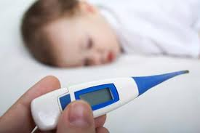
Síntomas de la poliomielitis
Esta enfermedad requiere diagnóstico médico ya que muchas personas infectadas con el poliovirus no se enferman y no presentan síntomas. Pero las personas que tienen síntomas estos son los mas comunes:
Atrofia, fatiga, fiebre o sensación de desmayo
Debilidad muscular, estremecimiento muscular o pérdida de músculo, nauseas y dolor de cabeza

Slide 5
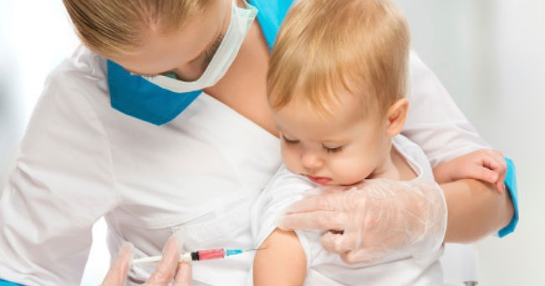
Tratamiento de la polio
El tratamiento en sí de la poliomielitis consiste en su prevención mediante la vacuna que se debe administrar en la infancia. La vacuna activa al sistema inmune para que identifique y elimine el virus de la polio de nuestro cuerpo si entramos en contacto con él.

Slide 6
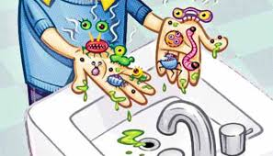
Prevención
El virus se elimina principalmente por las heces o saliva, que pueden entrar fácilmente en contacto con la mano, y así se pasa de persona en persona. Un método para evitar la propagación de la poliomielitis es mantener unas medidas correctas de higiene, con un lavado frecuente de manos, un control de los desperdicios, evitar el abono orgánico humano en los cultivos, etc.

